Slide 1
اجتماع الخبراء الإقليمي حول المعايير الإحصائية العربية
8 شباط/فبراير2021 – الساعة العاشرة صباحاً

Slide 2
برنامج العمل
 | الوقت
افتتاح وترحيب بالمشاركين | 10:00
تقديم الاسكوا حول المشروع | 10:10-10:20
مناقشة | 10:20-10:45
تطبيق المعايير الإحصائية على المستوى الوطني، والإقليمي، والعالمي | 10:45-11:00
الاستنتاجات والتوصيات | 11:00-11:30

Slide 3
مشروع دعم الدول الأعضاء في الإسكوا في تبني وتطبيق المعايير الإحصائية باللغة العربية
‘

Slide 4
الخلفية
مشروع ينفذ تحت مظلة حساب التنمية الحادي عشر حول ’ دعم الدول الأعضاء في الإسكوا في تبني وتطبيق المعايير الإحصائية العربية‘ 2020-2022
أدى عدم توفر معايير موحدة للمصطلحات العلمية في اللغة العربية إلى ترك فجوة وعقبات كبيرة في جمع البيانات وإمكانية مقارنتها والاستفادة منها في قضايا التنمية.
قامت الإسكوا، بالتعاون مع المكاتب الإحصائية الوطنية وبدعم من منظمة التعاون الاقتصادي والتنمية، بجمع معاجم إحصائية في 13 إختصاص بهدف تطوير معجم شامل موحد للمصطلحات العلمية التي تفتقر لها المنطقة.

Slide 5
الهدف
معالجة نقص في البيانات والمعلومات ونشرها بطريقة معيارية
إجراء تشاور ثاني بين الإسكوا وخبراء مختصين من الدول الاعضاء لتوحيد وترسيخ الاتفاق على ترجمة المصطلحات والمعايير الإحصائية.
نشر واعتماد المعايير الإحصائية العربية على المستويات الوطنية والإقليمية والدولية.

Slide 6
دعوة الدول الى ترشيح خبراء في مجالات امتيازهم للعمل كمستشارين للمشروع بعد أعقاب انعقاد الدورة الثالثة عشرة للجنة الإحصائية للإسكوا.
تشكيل فرق عمل، تتألف من 3 إلى 5 أعضاء، في كل مجال لإجراء التشاور والتحقق من المصطلحات والمفاهيم الخاصة لمختلف المعاجم الإحصائية العربية واستكمالها.
عقد اجتماع لأصحاب المصلحة على المستوى الإقليمي لتبادل نتائج فرق العمل ومناقشة البيئة التشريعية وخريطة الطريق لإعطاء الطابع الرسمي على استخدام المصطلحات المعيارية في البلدان العربية.
يتم تقديم النتائج النهائية لقائمة المصطلحات الإحصائية العربية الشاملة الى اللجنة الإحصائية الرابعة عشر للمصادقة عليها
الاستراتيجية

Slide 7
الجدول الزمني
2 Jan 2020
ترشيح الخبراء
May–Dec2020
48خبير
May–Dec2020
16 فريق
Dec 2020
18 اجتماع
8 دول:
مصر
العراق
الأردن
المغرب
فلسطين
قطر
تونس
الأمارات
Jan 2021
7 معاجم جديدة
إحصاءات الزراعة
مصايد الأسماك
إحصاءات المياه
إحصاءات الاشخاص ذوي الاعاقة
الصحة
العمالة
السكان
ترجمة البيانات الوصفية لمؤشرات أهداف التنمية المستدامة

Slide 8
الاجتماعات الافتراضية- مثال

Slide 9
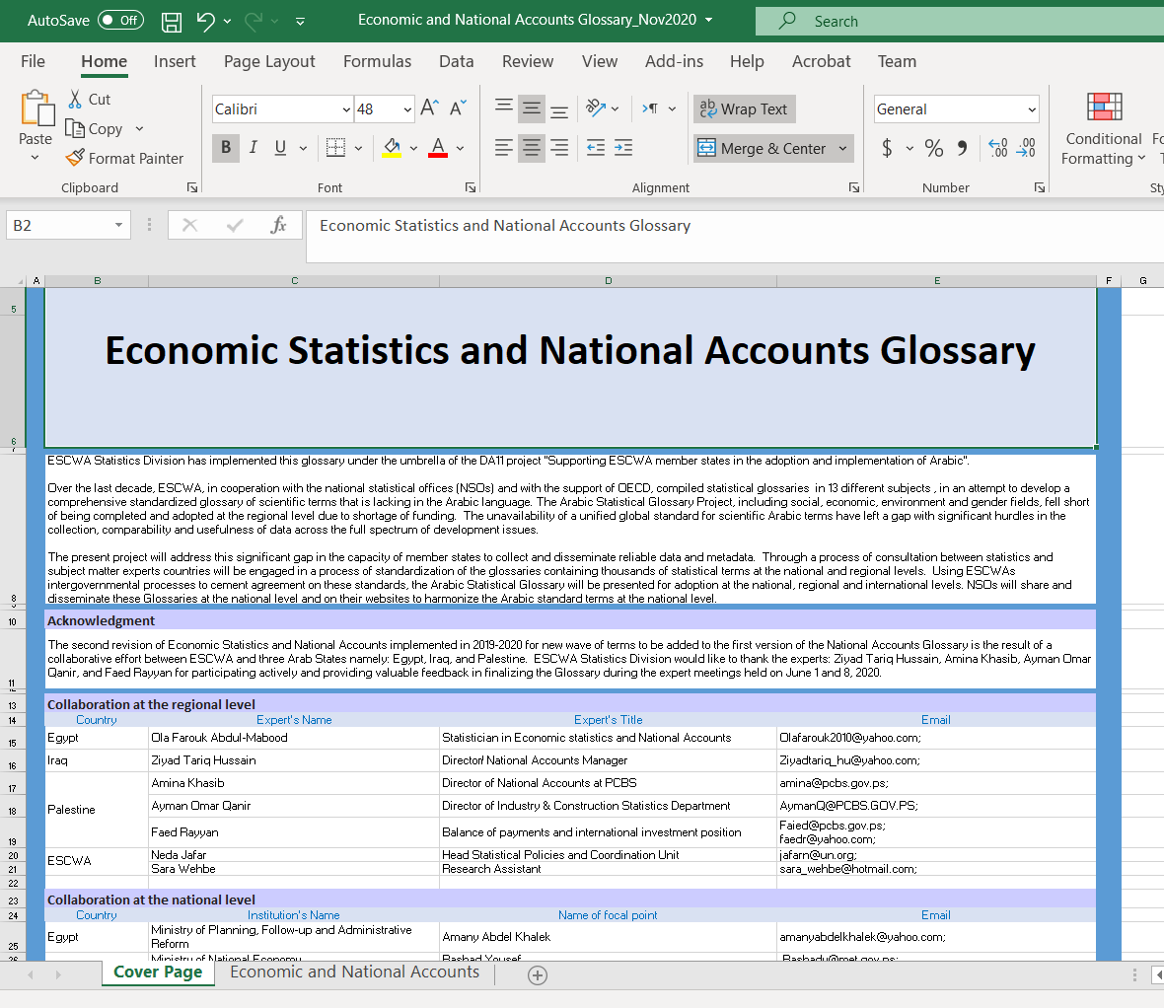
المعاجم - مثال

Slide 10
معاجم باللغة العربية | معاجم باللغة الإنجليزية | عدد المصطلحات الجديدة التي تمت مراجعتها | العدد الإجمالي للمصطلحات
إحصاءات الزراعة | Agriculture | 3056 | 3056
إحصاءات الاشخاص ذوي الاعاقة | Disability | 170 | 170
الإحصاءات الاقتصادية والحسابات القومية | Economic and National Accounts | 188 | 862
التعليم | Education | 131 | 292
الطاقة | Energy | 72 | 155
البيئة | Environment | 140 | 885
التجارة الدولية | External/ International Trade | 110 | 258
إحصاءات المالية | Finance | 1439 | 2969
مصايد الأسماك | Fishery | 1939 | 1939
النوع الاجتماعي | Gender | 595 | 595
الصحة | Health | 186 | 186
تكنولوجيا المعلومات والاتصالات | ICT | 968 | 1059
الصناعة | Industry | 285 | 395
العمالة | Labour | 257 | 257
السكان | Population | 509 | 509
إحصاءات النقل | Transport | 939 | 1263
إحصاءات المياه | Water | 419 | 419
الجودة الإحصائية | Statistical Quality | 176 | 211
البيانات الوصفية | Metadata |  | 1499
السجل الإحصائي للمؤسسات | Statistical Business Registry |  | 145
Total number of Terms |  | 11579 | 16979
إجمالي 20 معجم باللغتين الإنجليزية والعربية
تمت مراجعة وادخال أكثر من 11000 مصطلح وتعريف جديد
المعاجم هي وثائق حية يتم العمل على تحسينها وتطويرها بالتعاون مع البلدان الأعضاء

Slide 11
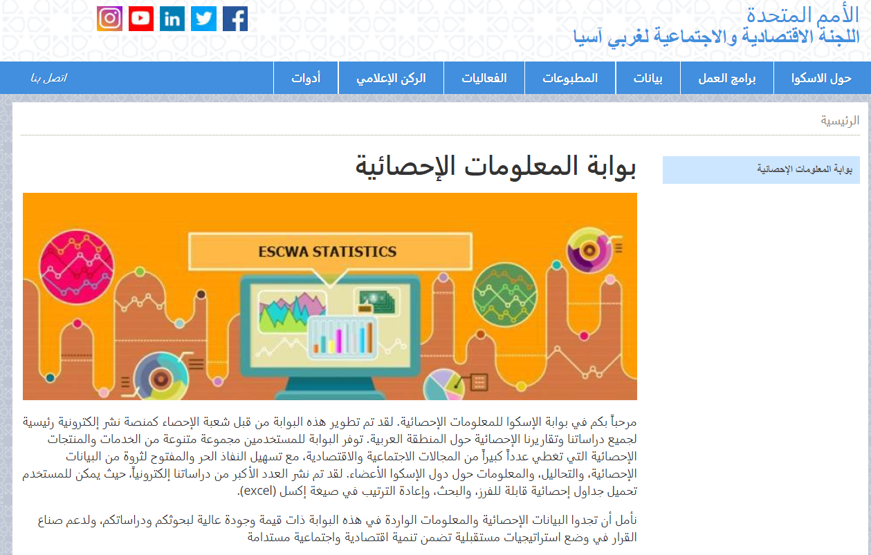
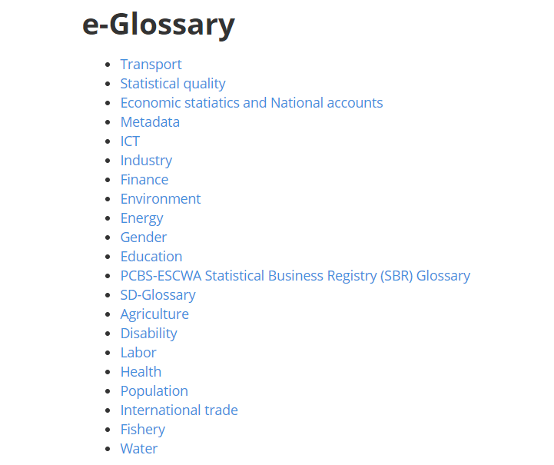
https://www.unescwa.org/sub-site/statistics-information-portal

Slide 12
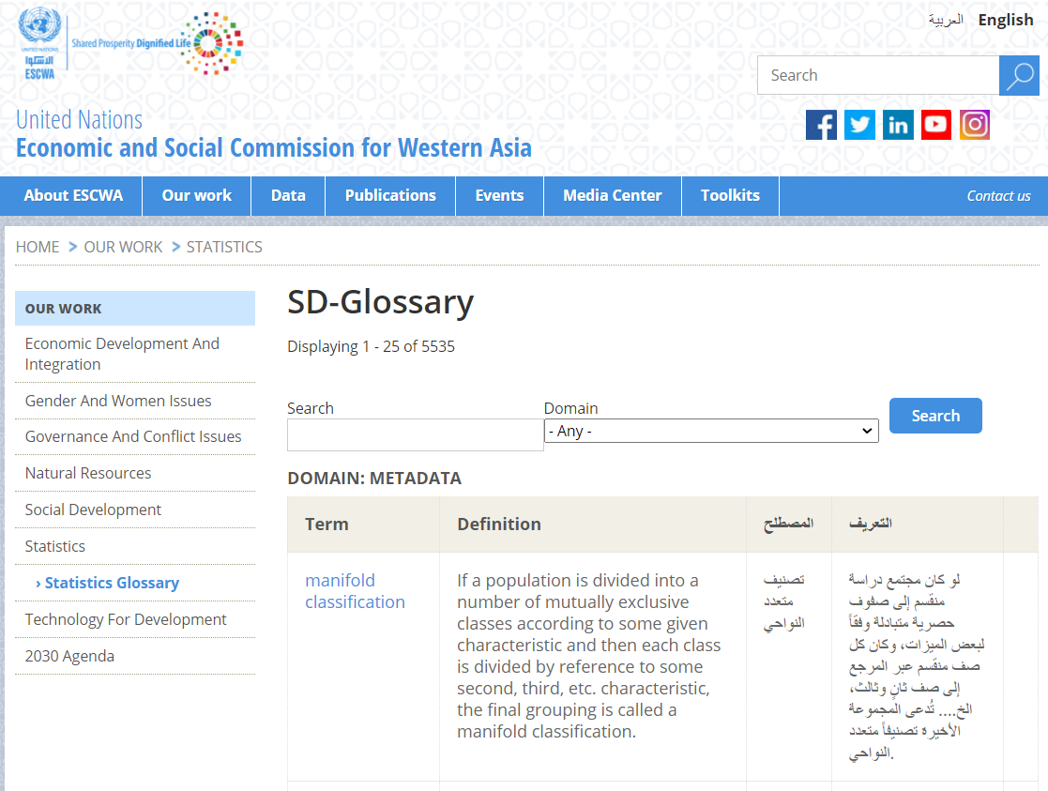
https://www.unescwa.org/sd-glossary

Slide 13
دليل البيانات الوصفية لأهداف التنمية المستدامة
تتضمن 240 بيان وصفي لمؤشرات أهداف التنمية المستدامة باللغة العربية
إطار أهداف التنمية المستدامة
نقاط الاتصال لكل مؤشر
موارد أخرى
الرابط الإلكتروني:
https://www.escwa.org/sdg-ebook-metadata-ar

Slide 14
مناقشة | 10:20-10:45

Slide 15
الجلسة الثانية
تطبيق المعايير الإحصائية على المستوى الوطني، والإقليمي، والعالمي
عقد اجتماع لأصحاب المصلحة على المستوى الإقليمي لتبادل نتائج فرق العمل ومناقشة البيئة التشريعية وخريطة الطريق لإعطاء الطابع الرسمي على استخدام المصطلحات المعيارية في البلدان العربية.

Slide 16
الجلسة الثالثة
الاستنتاجات والتوصيات
تقديم النتائج النهائية لقائمة المصطلحات الإحصائية العربية الشاملة الى اللجنة الإحصائية الرابعة عشر للمصادقة عليها

Slide 17
الجلسة الثالثة
الاستنتاجات والتوصيات
توصيات الدول:
يدعو الاجتماع اللجنة الإحصائية للإسكوا الى المصادقة على المعايير الإحصائية العربية للمعاجم والبيانات الوصفية التي نشرتها الإسكوا بالتعاون مع الدول الأعضاء
يدعو الاجتماع جميع الدول الأعضاء إلى لعب دور رائد في نشر المعايير الإحصائية العربية وتطوير قدرات النظم الإحصائية الوطنية للارتقاء بإنتاج المؤشرات التنموية الرئيسية وخاصة مؤشرات أهداف التنمية المستدامة.
يطلب الاجتماع من الإسكوا أن تضطلع بدور ريادي في نشر المصطلحات الإحصائية العربية على المستويين الإقليمي والعالمي.
كما يطلب الاجتماع من الإسكوا دعم الجهود الوطنية لتنمية القدرات لتوسيع نطاق إنتاج أهداف التنمية المستدامة وتدفق البيانات من النظم الإحصائية الوطنية إلى قاعدة بيانات أهداف التنمية المستدامة العالمية.

Slide 18
شكراً لكم جميعاً على مساهماتكم القيمة

